Slide 1
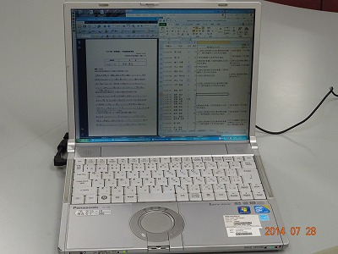
公正・厳格な成績評価の方法
明治学院大学法学部教授
加賀山 茂
Notes:
★明治学院大学▲法学部教授▲加賀山 茂です。■
■これから，
★「公正かつ厳格な成績評価」を実現する方法
というテーマで，15分ほどの時間を使って報告をします。

Slide 2
成績評価の視点
採点する側（教員）
授業を終えてほっとした後の，ストレスの多い，面倒な作業。
採点される側（学生）
あくまでも甘く，かつ，公平な評価を期待している。
公正・厳格な評価システムの構築
「厳格な成績評価の実効性を担保する仕組み」として，「公正かつ透明な評価システム」を構築すべきである。
採点者のストレスを少なくするためには，使いやすく，「採点の自動化」を促進してくれるものとして，Microsoft Excelなどを使って，答案採点の労力を省力化するのがよい。
Notes:
成績評価については，相反するふたつの視点があります。■
★一つ目の視点は，採点する側，すなわち，教員の視点です。■
★授業を終えて，ホッとするのも つかの間，短い採点期間で成績評価をしなければなりません。
■大量の答案を採点する場合には，何日もかかり，採点基準が微妙にぶれて，公正さを期することが困難です。
■しかも，不可が続出すれば，教え方が悪いということになり，甘い採点だと，いい加減だといわれ，何もいいことはありません。
■これが，成績評価のジレンマです。■
★二つ目の視点は，採点される側，すなわち，学生の視点です。■
★学生にしてみれば，一生懸命に書いた答案が，いい加減に採点されるのは心外です。
■かといって，厳格すぎる答案は，単位を取得できなくなるおそれがあるので，ある程度は，甘く採点されることが望まれます。
■それでも，不公平な採点に対しては，異議を申立てることになります。
■このような，答案を採点する側とされる側の相反する利害を調整するためには,
★公正かつ厳格な評価システムを構築する必要があります。■
★「厳格な成績評価の実効性を担保する仕組み」として，「公正かつ透明な評価システム」を構築すべきだと思います。
■さらに，教員のジレンマを解消するためには，■
★Microsoft Excelなどを使って，答案採点を一定程度自動化し，教員の労力を省力化するのがよいと思います。

Slide 3
採点の準備（1/7）
１．問題文の作成
誤振込みと相殺の可否に関する問題文
２．問いと配点の作成
2題(第1問4点，第2問6点）
３．答案の評価基準の作成
第1問：誤振込みと預金債権の成否，
第2問：誤振込みと相殺の適否
４．Excelのマクロ・プログラムの作成
1. 自動採点，2. MGU・GPAの分類，3. 成績分布の頻度
Notes:
公平かつ厳格な成績評価を実施するためには，答案採点をする前の準備が重要です。■
★第1段階は，問題文の作成です。■
★ここでは，私が担当している民法・債権総論に関連して，難易度の高い事例問題として，
■ご振込みとソウサイの可否に関する問題文を示します。■
★第2段階は，問いと配点の作成です。■
★ここでは，二つの問題について，10点▲満点の例を挙げています。■
★第3段階は，「答案の評価基準」の作成という，公正かつ厳格な成績評価で，最も重要なプロセスです。■
★具体例として，第1問のご振込みと預金債権の成否について，4点▲満点の評価基準を示します。■
★第2問のご振込みとソウサイの適否について，6点▲満点の評価基準を示します。■
★第4段階は，採点を自動化するために必要なExcelのマクロ・プログラムの作成です。■
★第1は，自動採点を実施するメインとなるプログラムであり，
▲第2は，５段階の成績分類とか，GPAとかの分類を行うプログラムであり，
▲第3は，成績分布の頻度を計算し，グラフを作成するためのプログラムです。

Slide 4
採点の準備（2/7）
問題文の作成
Xは，Aから100万円を借りていたが，期限が到来したので，B銀行の預金口座から100万円をAの取引銀行であるB銀行に振り込むつもりであった。ところが，誤って，同姓同名のCの銀行口座，すなわち，Y銀行のC名義の口座に100万円を振り込んでしまった。
Cは，取引銀行であるY銀行から100万円を借りており，返済期日は到来している。Y銀行のCの預金口座の残額は，昨日まで0円だったが，Xからの誤振込で100万円の入金があり，現在100万円の預金を有している。
Y銀行は，B銀行から，誤振込みによる組戻しの依頼を受けて，組戻しをするつもりであったが，預金者に問い合わせたところ，誤振込みではないとして，組戻しに応じなかったため，あえて，貸金債権と預金債権とを相殺した。
Notes:
★第1段階の問題文の作成について，具体例を示すことにします。
■「現実に生じる事例について，条文と判例を参考にして，問題解決の複数の方法を示すことができる」というのが，
■法学をマスターしたかどうかの試金石になるのですから，
■ここでは，単なるマル・バツ問題や，穴埋め問題ではなく，以下のような，事例問題を取り上げます。
★Xは，貸金の返済のため，B銀行にあるAの口座に100万円を振り込むつもりで，誤って，同姓同名のCの銀行口座であるY銀行のC名義の口座に100万円を振り込んでしまった。■
★Cは，取引銀行であるY銀行から100万円を借りており，すでに返済期限は到来している。■
★Y銀行は，B銀行から，ご振込みによる組戻しの依頼を受けて，預金者Cに問い合わせたところ，Cがご振込みではないとして，組戻しに応じなかったため，あえて，貸金債権と預金債権とをソウサイした。

Slide 5
採点の準備（3/7）問題文の図解
Xの
債権者A
対価関係
債務者
振込指図人X
対価関係
なし
誤振込受取人C
預金債権
誤振込委託
振込委託
預金債権
貸金債権
不当利得？
相殺
抗弁
諾約者
B銀行
丙支店
支払委託
要約者
B銀行甲支店
支払委託
諾約者Y
Y銀行乙支店
全銀ネット口座
Notes:
問題文について，図解します。■
★Xは，Aから100万円を借りていたが，期限が到来したので，
★Xの預金口座から100万円をAの預金口座に振り込むつもりであった。■
★ところが，誤って，Aと同姓同名のCの銀行口座であるY銀行のC名義の口座に100万円を振り込んでしまった。■
★Cは，取引銀行であるY銀行から100万円を借りており，すでに返済期限が到来している。■
★Y銀行は，B銀行から，ご振込みによる組戻しの依頼を受けて，預金者Cに問い合わせたところ，Cがご振込みではないとして，組戻しに応じなかったため，あえて，貸金債権と預金債権とをソウサイした。■
★Xは，被仕向銀行Yに対して，不当利得の返還請求をすることができるだろうか。

Slide 6
採点の準備（4/7）
問いとその配点の作成
Xは，Yに対して，不当利得に基づく返還請求をなしうるか。以下の順序で答えなさい。（10点満点）
問1 XのY銀行のCの口座になされた誤振込みによって，CのY銀行に対する預金債権は成立するか。判例の考え方を踏まえて答えなさい。（4点）
問2 Xは，Y銀行に対して，不当利得に基づいて100万円の返還を請求できるか。根拠条文と判例の見解を踏まえて答えなさい。（6点）
Notes:
★第2段階は，問いとその配点の作成です。■
★問い全体で，何点▲満点なのかを示します。
■ここでは，10点▲満点です。■
★問1は，「XのY銀行のCの口座になされたご振込みによって，CのY銀行に対する預金債権は成立するか？ 判例の考え方を踏まえて答えなさい。」というもので，配点は，4点です。■
★問2は，「Xは，Y銀行に対して，不当利得に基づいて100万円の返還を請求できるか？ 根拠条文と判例の見解を踏まえて答えなさい。」というもので，配点は，6点です。

Slide 7
採点の準備（5/7）
評価基準の作成（問1）
＜4点＞最高裁平成8年判決によると，誤振込みのように，原因関係がない場合でも，預金債権は成立する。
＜3点＞誤振込みは，錯誤弁済であり，同姓同名のあて先に振込みをしたのは，重過失とはいえないため，預金債権は成立しない。
＜2点＞誤振込みは，錯誤弁済とはいえ，重過失があるので，無効を主張し得ないため，預金債権は成立する。
＜1点＞誤振込みは，原因関係を欠くので，預金債権は成立しない。
Notes:
第3段階の評価基準の作成ですが，■
★配点が4点の問い1について，評価基準を作成します。■
★＜4点＞を取るのは，「最高裁平成8年判決によると，ご振込みのように，原因関係がない場合でも，預金債権は成立する。」という▲趣旨を書いた答案です。■
★＜3点＞を取るのは，「ご振込みは，錯誤弁済であり，同姓同名のあて先に振込みをしたのは，重過失とはいえないため，預金債権は成立しない。」という▲趣旨を書いた答案です。■
★＜2点＞を取るのは，「ご振込みは，錯誤弁済とはいえ，重過失があるので，無効を主張し得ないため，預金債権は成立する。」という▲趣旨を書いた答案です。
★＜1点＞をとるのは，「ご振込みは，原因関係を欠くので，預金債権は成立しない。」という▲趣旨を書いた答案です。

Slide 8
採点の準備（6/7）
評価基準の作成（問2）
＜6点＞Yの相殺は信義則に反して無効であり，Y銀行は，Xに対して利得の返還義務を負う。
＜5点＞Yは，信義則上，組戻し義務があり，Xは，不当利得に基づく返還請求を有する。
＜4点＞Yの信義則に反する相殺によって，Xは，不当利得に基づく返還請求を有する。
＜3点＞預金債権は成立し，Y銀行の相殺も有効であるため，Xの請求は認められない。
＜2点＞損失と利得の間に因果関係があり，Xは，Yに対して利得の返還を請求できる。
＜1点＞誤振込みとはいえ，預金債権は成立しており，Xは，Yに対して返還を請求できない。
Notes:
第3段階の評価基準の作成の続きです。■
★配点が6点の▲問い2▲について，評価基準を作成します。■
★＜6点＞を取るのは，「Yのソウサイは信義則に反して無効であり，Y銀行は，Xに対して利得の返還義務を負う。」という▲趣旨を書いた答案です。■
★＜5点＞Yは，信義則上，組戻し義務があり，Xは，損害賠償請求，または，不当利得に基づく返還請求権を有する。」という▲趣旨を書いた答案です。■
★＜4点＞Yの信義則に反するソウサイによって，Xは，不当利得に基づく返還請求権を有する。」という▲趣旨を書いた答案です。■
★＜3点＞預金債権は成立し，Y銀行のソウサイも有効であるため，Xの請求は認められない。」という▲趣旨を書いた答案です。■
★＜2点＞損失と利得の間に因果関係があり，Xは，Yに対して利得の返還を請求できる。」という▲趣旨を書いた答案です。■
★＜1点＞ご振込みとはいえ，預金債権は成立しており，Xは，Yに対して返還を請求できない。」という▲趣旨を書いた答案です。

Slide 9
採点の準備（7/7）
マクロ・プログラムの作成（3種類のマクロだけで自動採点）
問1（4点満点）：
=IF($F3=$F$17,4,IF($F3=$F$18,3,IF($F3=$F$19,2,IF($F3=$F$20,1,IF($F3=$F$21,0)))))
問2（6点満点）：
=IF($G3=$G$15,6,IF($G3=$G$16,5,IF($G3=$G$17,4,IF($G3=$G$18,3,IF($G3=$G$19,2,IF($G3=$G$20,1,IF($G3=$G$21,0)))))))
MGU・GPAの分類
=IF(C3>=90,“S",IF(C3>=80,“A",IF(C3>=70,“B",IF(C3>=60,“C","F"))))
頻度
=COUNTIF(E3:E12,"S")
Notes:
★第4段階のマクロ・プログラムの作成です。
■プログラムというと難しそうに聞こえますが，3種類しかなく，いわゆる1行プログラムなので，慣れると簡単です。■
★問1の自動採点プログラムを例に説明します。■
★表の最初の段，3行目の最初の学生について，
■評価基準の17行目に該当すると，4点と採点されます。
■評価基準の18行目に該当すると，3点と採点されます。
■評価基準の19行目に該当すると，2点と採点されます。
■評価基準の20行目に該当すると，1点と採点されます。
■評価基準の21行目に該当すると，0点と採点されます。■
★問２の自動採点プログラムも，
★考え方は，問い1と同じです。■
★第2の種類のプログラムは，5段階の成績分類とか，GPAとかを分類するプログラムです。
■この具体例では，10点満点ですが，通常は，100点満点なので，プログラムは，100点満点の場合を示します。
★3行目の学生の総合点について，
■90点以上ならば，S，
■80点以上ならば，A，
■70点以上ならば，B，
■60点以上ならば，C，
■60点未満ならば，Fと分類されます。■
■第3種の類のプログラムは，学生全体の成績分布のグラフを作成するために，
★得点分布の頻度を計算します。■
★学生の全得点のうち，S評価の人数が何人かを計算するプログラムです。
■A，B，C，Fの頻度の計算も同様です。

Slide 10
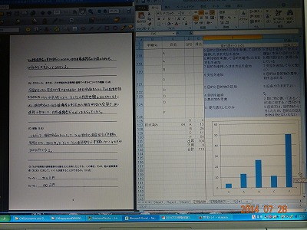
パソコン上での採点作業
パソコンの左画面が学生の答案。
右画面が，Excelの採点画面
答案の採点をするたびに，成績分布グラフが変化するので楽しみながら，採点ができる。
Notes:
答案の採点の準備が完了しましたので，以上のデータとプログラムをExcelに入力して，実際に採点作業をして見ましょう。■
★最初の写真は，わたくしが，法学部の定期試験の答案（113枚）を実際に採点している写真です。■
★パソコンの左画面は，学生の答案です。■
■右画面は，Excelによって学生の答案を採点している画面です。■
★次の写真は，採点画面を表示しています。■
★答案の採点をするたびに，成績分布グラフが変化するので楽しみながら，採点ができます。

Slide 11
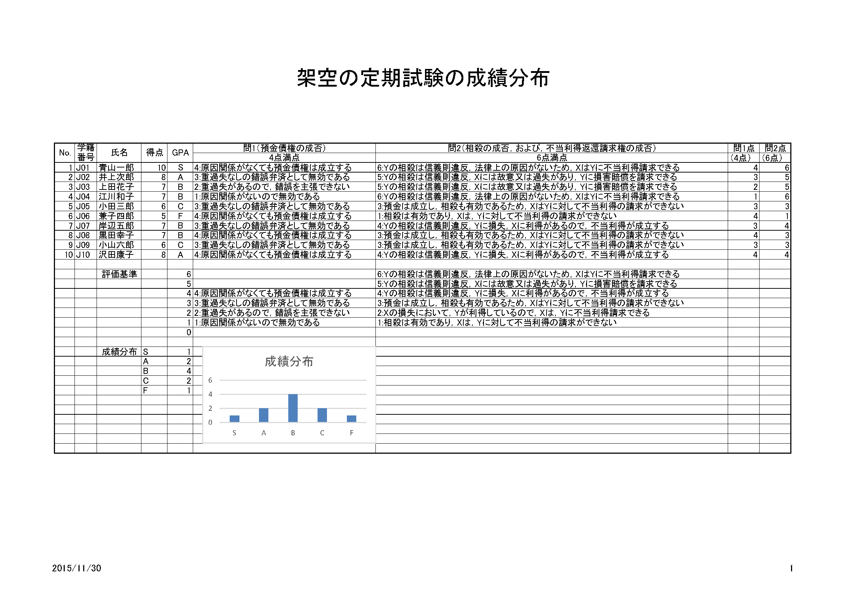
採点終了と同時に成績報告書が完成
Notes:
答案の採点が終わると，その瞬間に，成績報告書が完成します。
★画面をクリックすると，Excelの表が現れますので，ダウンロードして，どのような仕組みで採点ができるのか，知ることができます。
■答案採点システムを作成する際に，参考にしてください。
■つぎに，答案採点のプロセスを順を追って示します。

Slide 12
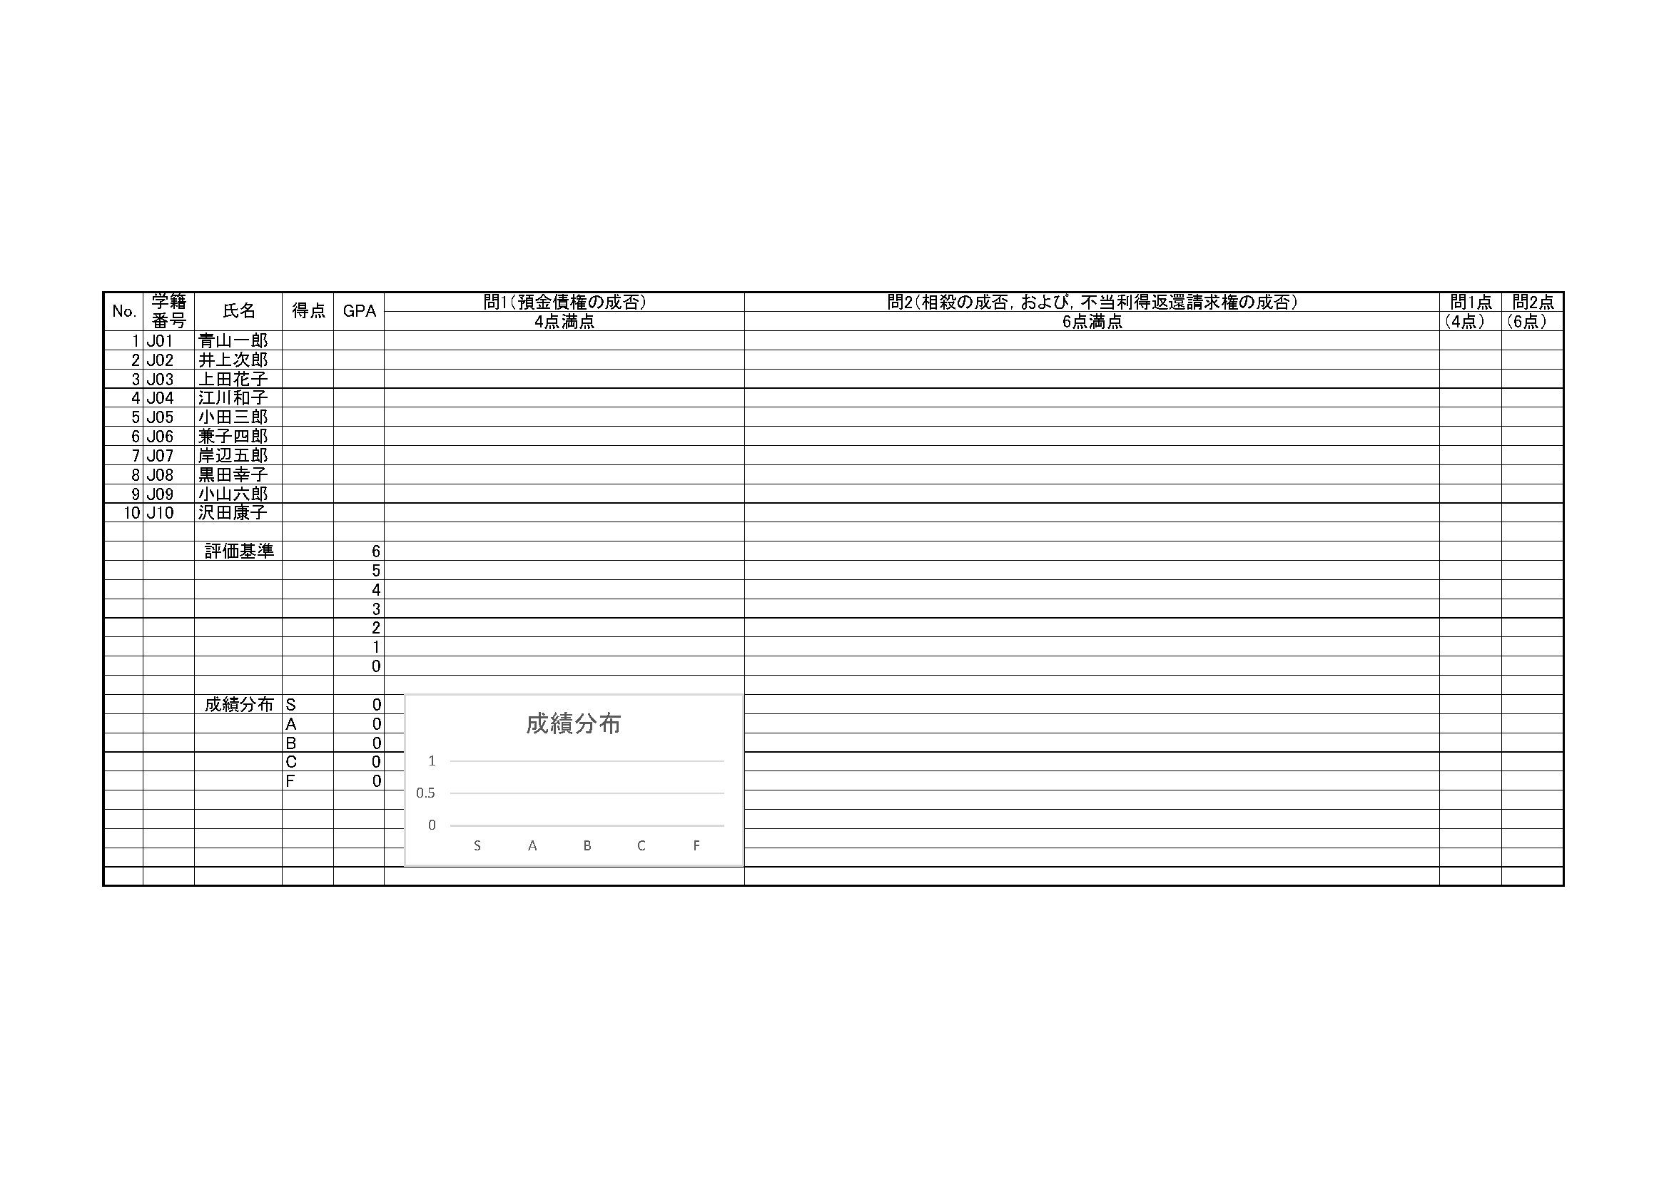
採点の流れ（1/5）
Notes:
最初は，Excelの最初の画面設定です。
基本の枠組みとプログラムだけが入力された状態であり，データは入力されていません。

Slide 13
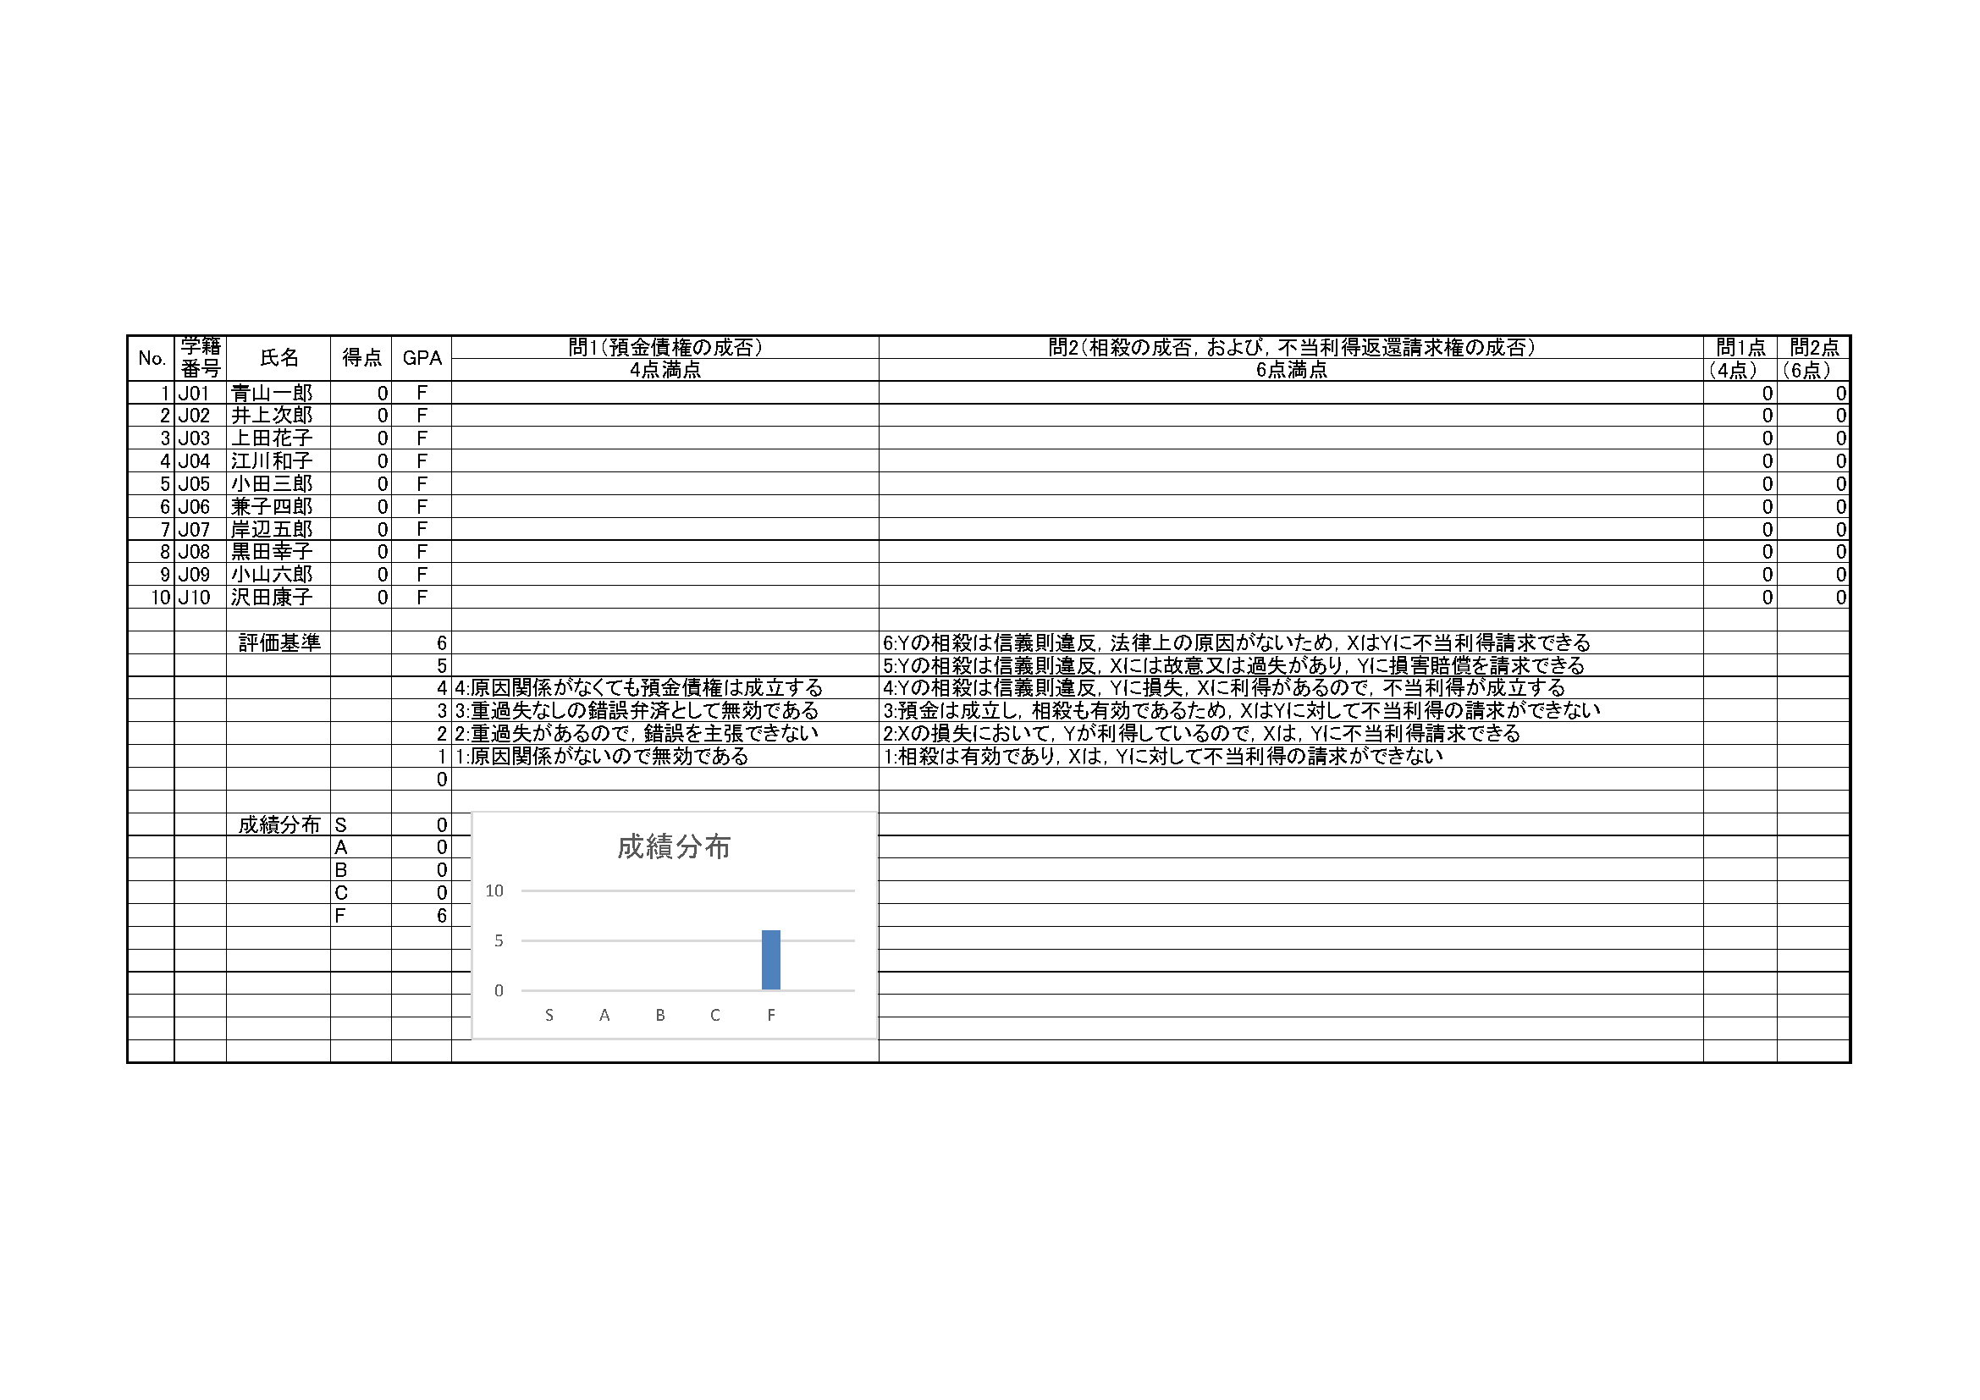
採点の流れ（2/5）
Notes:
評価基準を入力したところです。
■答案の採点データが入っていないので，
■成績分布は，全員が，「不可」の状態となっています。

Slide 14
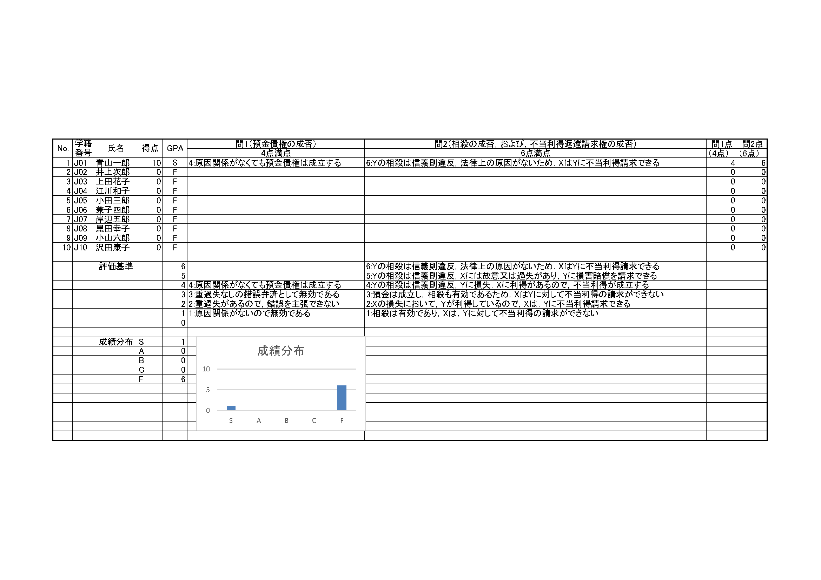
採点の流れ（3/5）
Notes:
最初の学生の答案の解答データをリストから選んで入力したところです。
■成績分布は，一人だけの成績が示され，残りの人の成績は，すべて，「不可」の状態にあります。

Slide 15
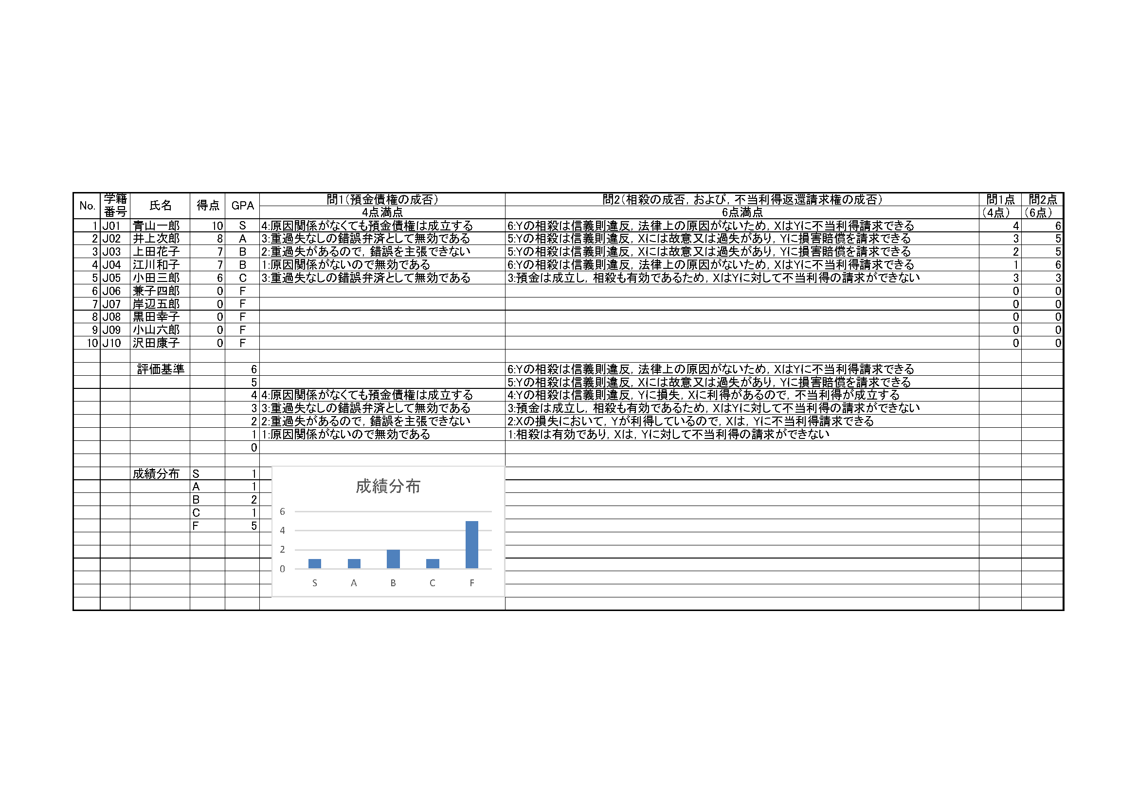
採点の流れ（4/5）
Notes:
半数の学生の答案の解答データをリストから入力した段階です。
■半数の学生の成績分布が示されています。
■成績分布を見てみると，うまく散らばっています。

Slide 16
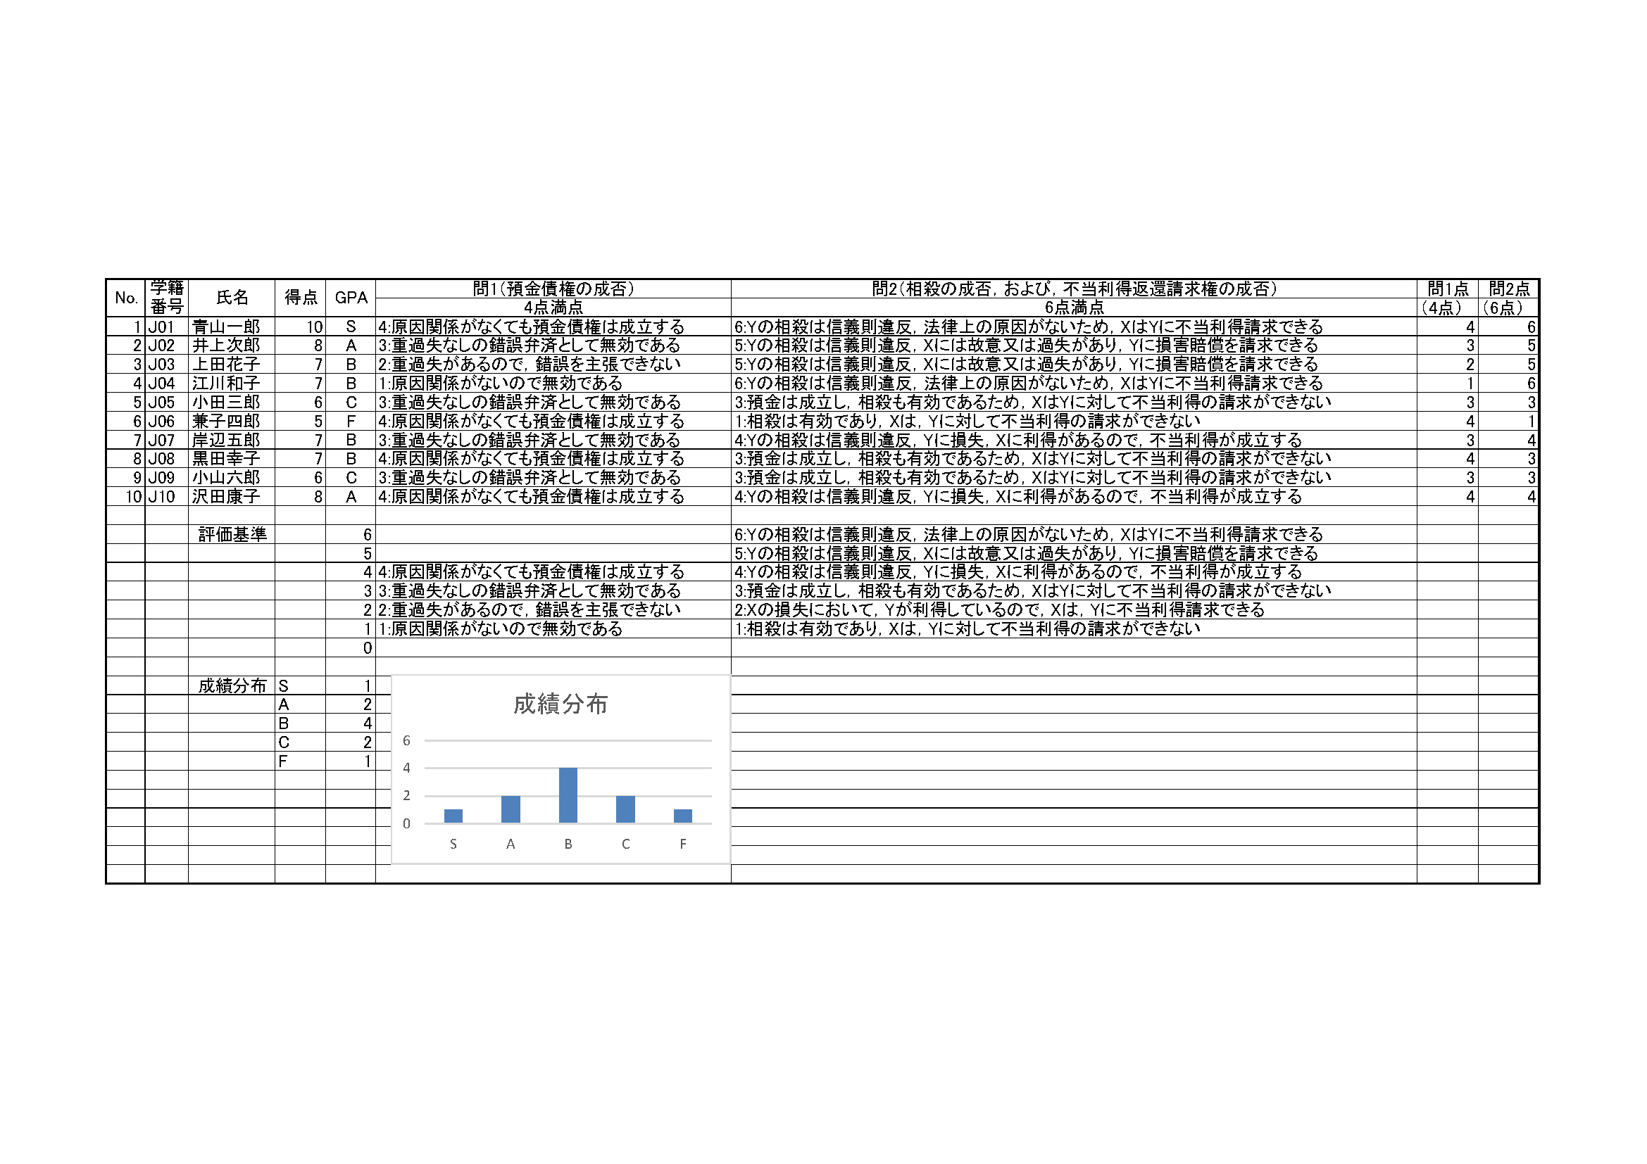
採点の流れ（5/5）
Notes:
答案の解答データをリストから入力し終わった瞬間を示しています。
■成績分布が，きれいな山形になっており，問題が，やさし過ぎず，難しすぎず，無難なものであったことがわかります。

Slide 17
参考文献
[ハフト・法律学習法（1992）]
フリチョフ・ハフト／平野敏彦訳『レトリック流法律学習法』〔レトリック研究会叢書2〕木鐸社（1992年）。
[改革審・意見書（2001）］
司法制度改革審議会『意見書－21世紀の日本を支える司法制度』（2001年6月12日）。
http://www.kantei.go.jp/jp/sihouseido/report/ikensyo/index.html
[米倉・民法の教え方（2003）]
米倉明「ロースクール1年生（法学未修者）に対する民法の教え方－ひとつの覚書－」日弁連法務研究財団『法科大学院における米教育方法』商事法務（2003）1-24頁。
[加賀山・公正かつ透明な答案採点システムの構築（2004）]
「厳格な成績評価」を実現するための「公正かつ透明な」答案採点システムの構築－Microsoft Excelを利用した答案採点システム－」（名大法政論集206号（2005）69-96頁
http://cyberlawschool.jp/kagayama/LegalInformatics/How2/how2evaluate/family_law_exam.html
公正・厳格な成績評価 2015年12月9日 明治学院大学法学部教授 加賀山 茂
ご清聴ありがとうございました。
Notes:
これで，「公正かつ厳格な成績評価」を実現する方法についての報告を終わります。
■ご清聴ありがとうございました。

